Slide 1
THE CHON GAME IN
JAVA
Notes:
<número>

Slide 2
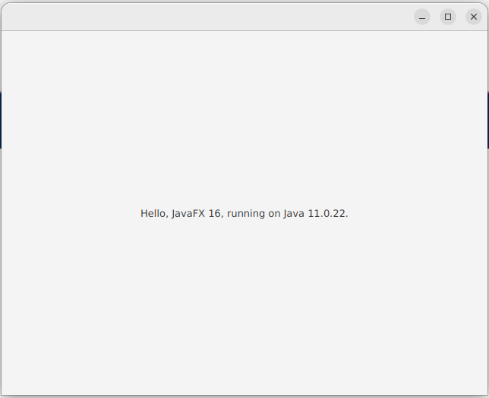
MY FIRST
JAVA FX
APPLICATION
Notes:
<número>

Slide 3
Java FX
JavaFX is a comprehensive software platform for creating and programming client and cross-platform desktop applications.
Notes:
<número>

Slide 4

Project Technologies
Notes:
<número>

Slide 5

Project Technologies
+
Notes:
<número>

Slide 6

Project Technologies
+
+
Notes:
<número>

Slide 7

Project Technologies
+
+
+
Notes:
<número>

Slide 8
VSCode
Notes:
<número>

Slide 9
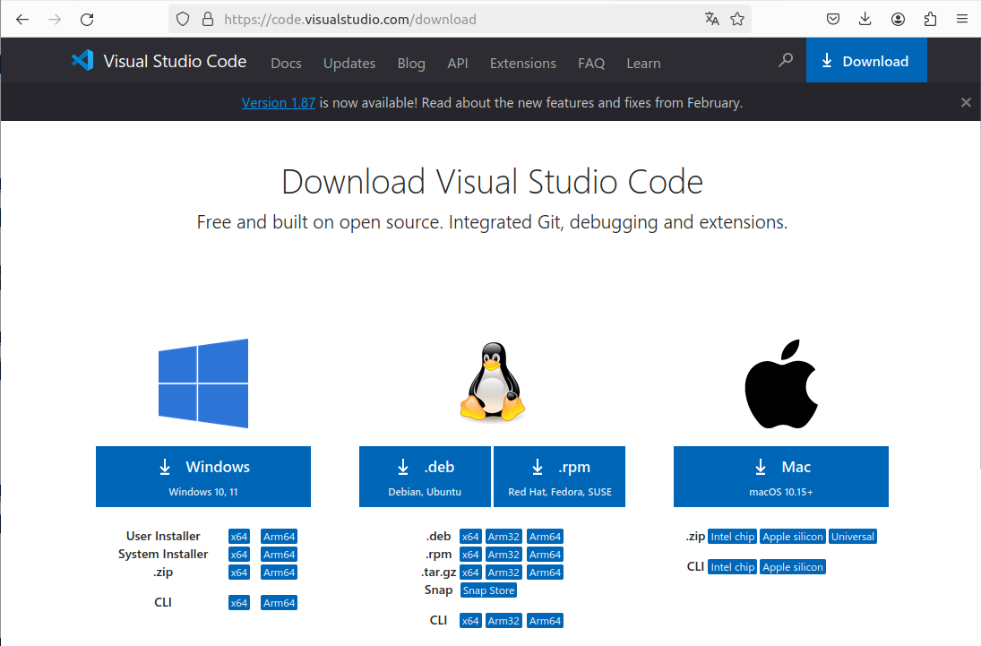
VSCode
Notes:
<número>

Slide 10
VSCode
Notes:
<número>

Slide 11
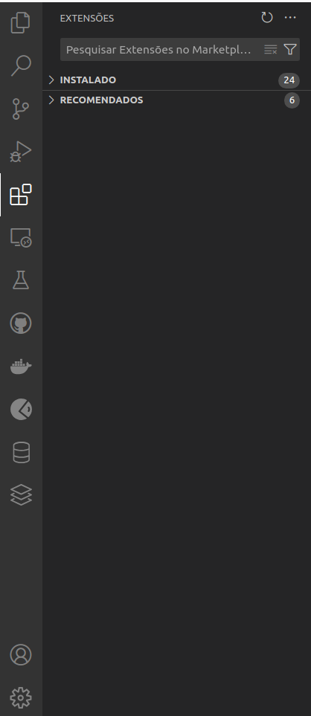
VSCode
Notes:
<número>

Slide 12
VSCode
Notes:
<número>

Slide 13

VSCode
Notes:
<número>

Slide 14




VSCode
Notes:
<número>

Slide 15

VSCode
Notes:
<número>

Slide 16

VSCode
Notes:
<número>

Slide 17
GitHub
Notes:
<número>

Slide 18

GitHub
Notes:
<número>

Slide 19
GitHub
Notes:
<número>

Slide 20
GitHub
Notes:
<número>

Slide 21
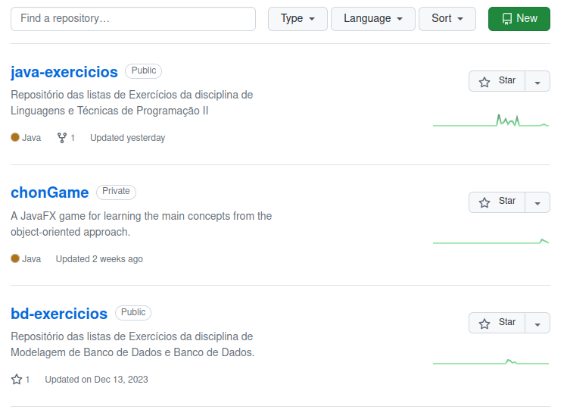
GitHub
Notes:
<número>

Slide 22
GitHub
Notes:
<número>

Slide 23
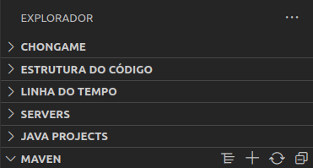
Creating a New Maven Project
Notes:
<número>

Slide 24
Creating a New Maven Project
Notes:
<número>

Slide 25
Creating a New Maven Project
Notes:
<número>

Slide 26
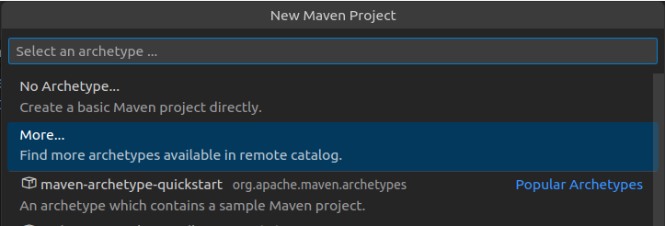

Creating a New Maven Project
Notes:
<número>

Slide 27
Creating a New Maven Project
Notes:
<número>

Slide 28
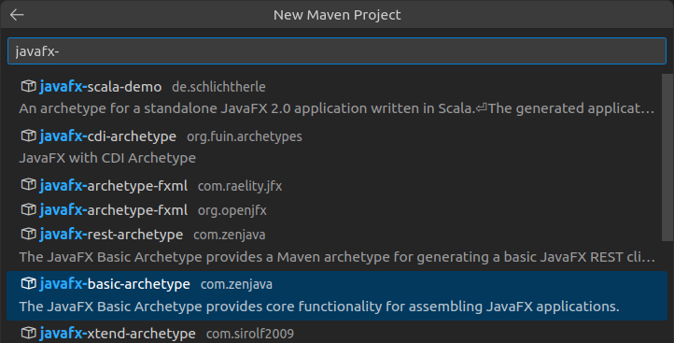
Creating a New Maven Project
javafx-basic-archetype
Notes:
<número>

Slide 29
Creating a New Maven Project
Notes:
<número>

Slide 30
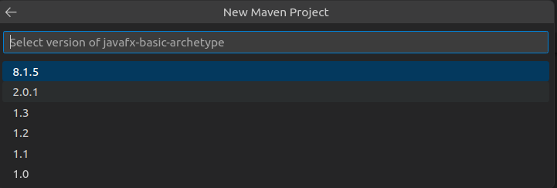
Creating a New Maven Project
Notes:
<número>

Slide 31
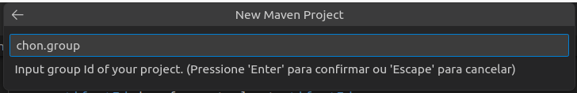
Creating a New Maven Project
Notes:
<número>

Slide 32
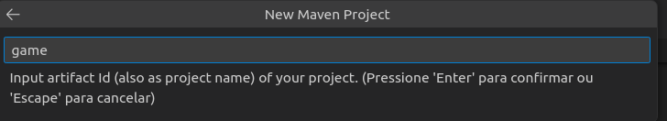
Creating a New Maven Project
Notes:
<número>

Slide 33
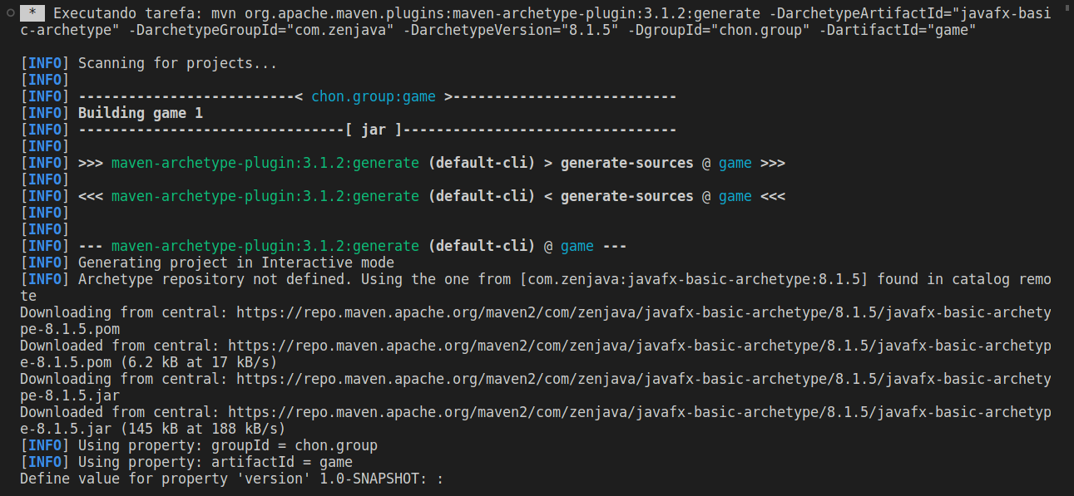
Creating a New Maven Project
Notes:
<número>

Slide 34
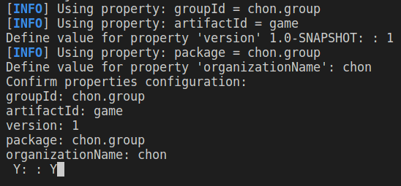
Creating a New Maven Project
Notes:
<número>

Slide 35
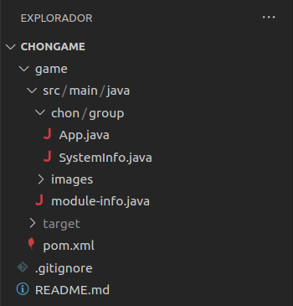
Java FX App Running
Notes:
<número>

Slide 36
Java FX App Running
Notes:
<número>

Slide 37
Java FX App Running
Notes:
<número>

Slide 38
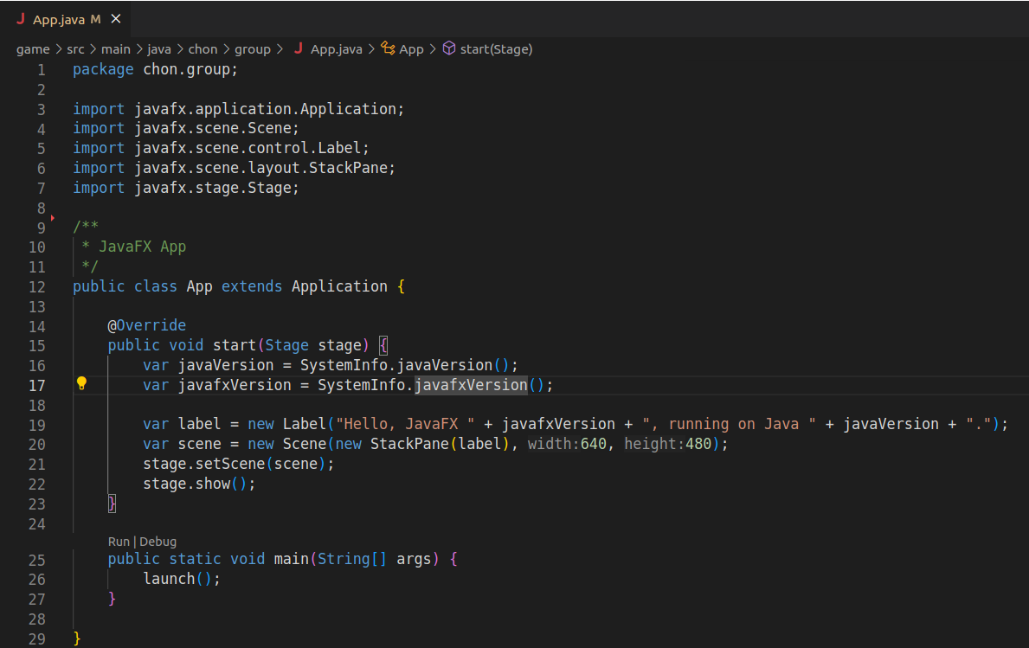
Java FX App Running
Notes:
<número>

Slide 39
Java FX App Running
Notes:
<número>

Slide 40
Java FX App Running
Notes:
<número>

Slide 41
Java FX App Running
Notes:
<número>

Slide 42
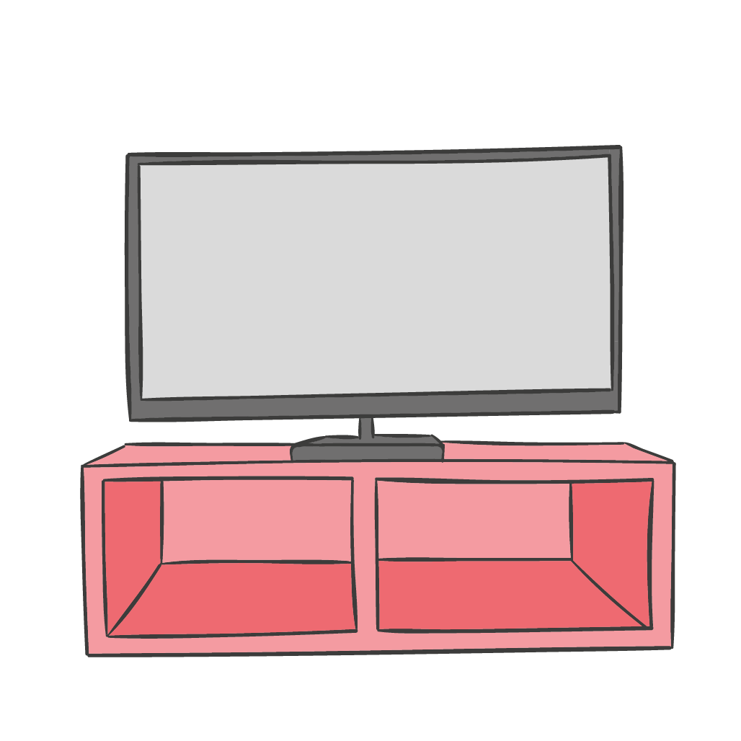
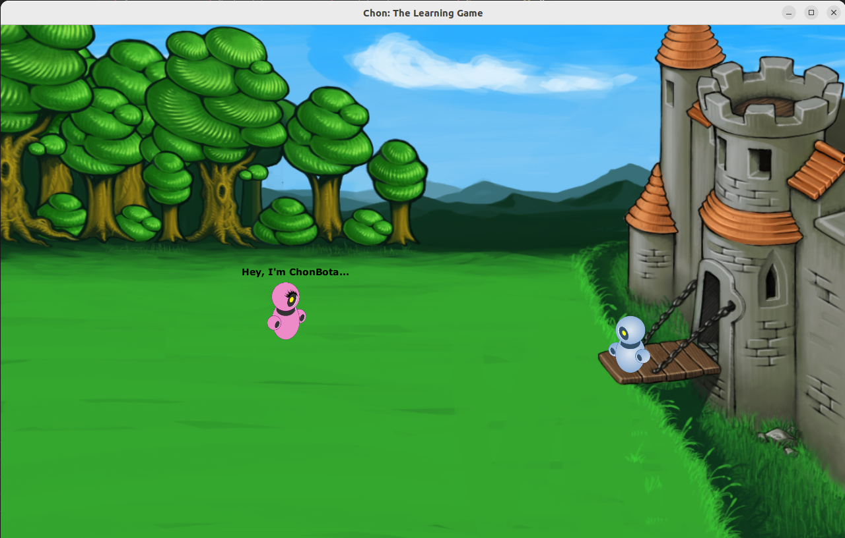

MANIPULATING GRAPHICAL ELEMENTS
Notes:
<número>

Slide 43
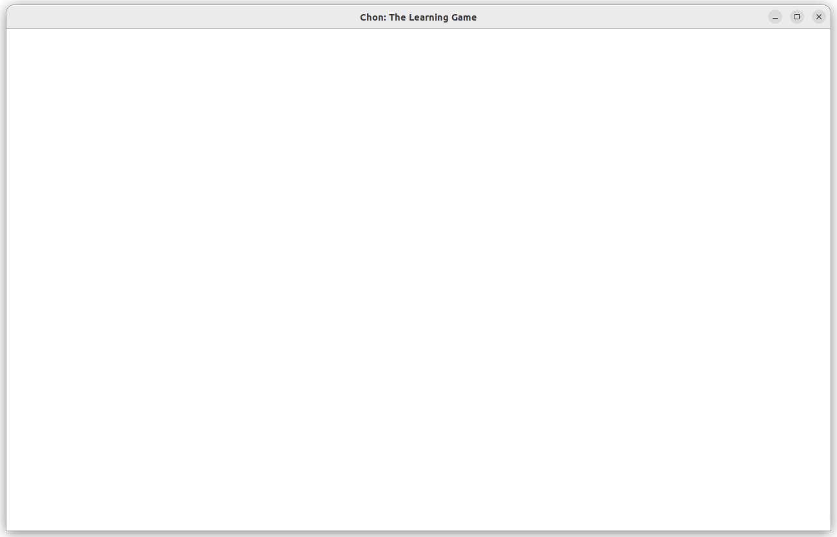
StackPane
Notes:
<número>

Slide 44
StackPane
pane
Notes:
<número>

Slide 45
StackPane
pane
The window that is currently displayed on the screen.
Notes:
<número>

Slide 46
Scene
pane
Notes:
<número>

Slide 47
Scene
pane
scene
Notes:
<número>

Slide 48
Scene
pane
scene
It refers to the initial visible dimensions of a pane.
Notes:
<número>

Slide 49
Canvas
pane
scene
Notes:
<número>

Slide 50
Canvas
pane
scene
canvas
Notes:
<número>

Slide 51
Canvas
pane
scene
The canvas is the part of the screen where graphics are displayed and printed.
canvas
Notes:
<número>

Slide 52
Object’s Dimension: Width and Height
Notes:
<número>

Slide 53
Object’s Dimension: Width and Height
width
Notes:
<número>

Slide 54
Object’s Dimension: Width and Height
height
width
Notes:
<número>

Slide 55
Object’s Dimension: Width and Height
Notes:
<número>

Slide 56
Object’s Dimension: Width and Height
1280
Notes:
<número>

Slide 57
Object’s Dimension: Width and Height
780
1280
Notes:
<número>

Slide 58

Object’s Dimension: Width and Height
780
1280
Notes:
<número>

Slide 59
Object’s Dimension: Width and Height
780
65
65
1280
Notes:
<número>

Slide 60
Object’s Dimension: Width and Height
780
90
65
90
65
1280
Notes:
<número>

Slide 61
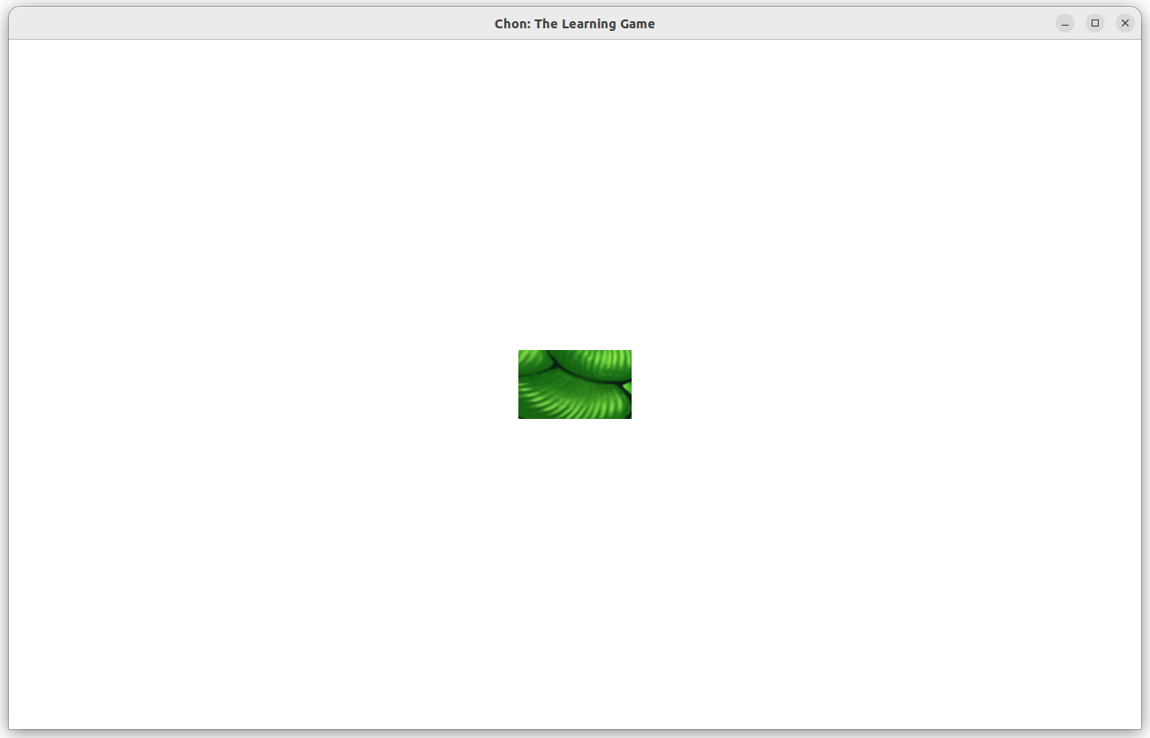
Canvas Example
Notes:
<número>

Slide 62
Canvas Example
1280
780
Notes:
<número>

Slide 63
Canvas Example
1280
128
78
780
Notes:
<número>

Slide 64
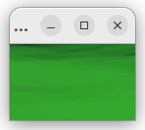
Scene Example
Notes:
<número>

Slide 65
Scene Example
128
78
Notes:
<número>

Slide 66
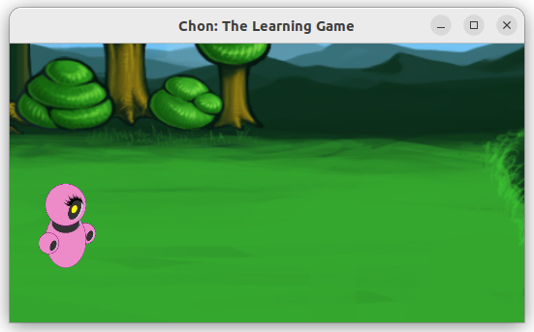
Scene Example
Notes:
<número>

Slide 67
Scene Example
Notes:
<número>

Slide 68
Scene Example
Notes:
<número>

Slide 69
Positioning System
Notes:
<número>

Slide 70
Positioning System
x
Notes:
<número>

Slide 71
Positioning System
x
y
Notes:
<número>

Slide 72
Positioning System
0
x
0
y
Notes:
<número>

Slide 73
Positioning System
0 1 2 3 ...
x
0
y
Notes:
<número>

Slide 74
Positioning System
0 1 2 3 ...
x
0
1
2
3
...
y
Notes:
<número>

Slide 75
Drawing the Background
Notes:
<número>

Slide 76
Drawing the Background
0
0
.
Notes:
<número>

Slide 77
Drawing the Background
0
1280
0
.
780
Notes:
<número>

Slide 78
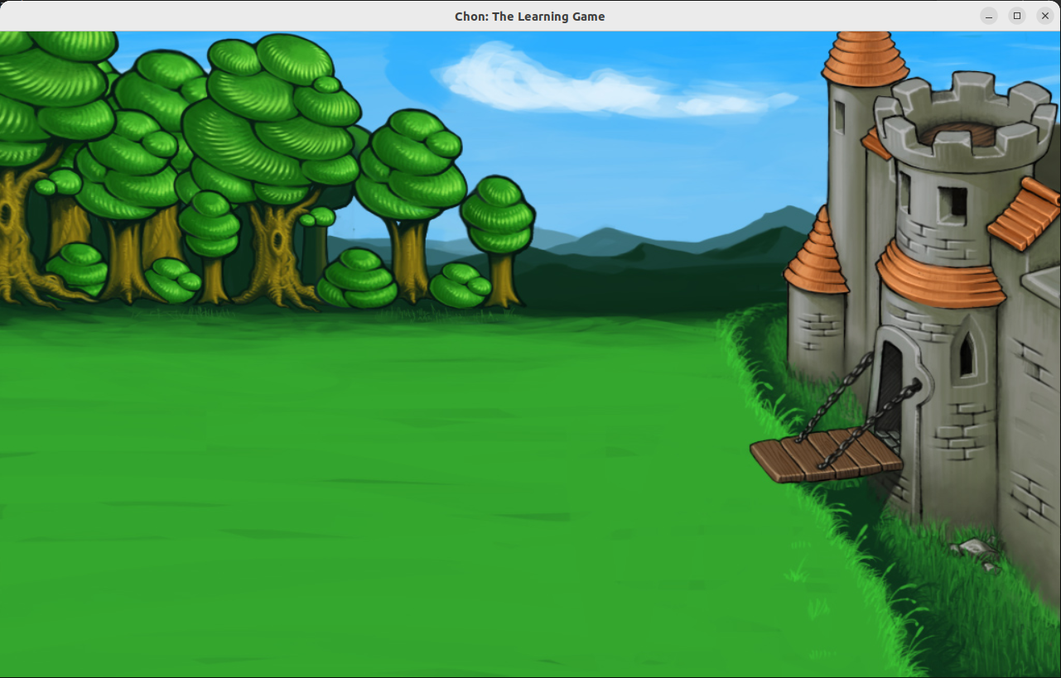
Drawing the Background
0
1280
0
.
780
Notes:
<número>

Slide 79
Drawing the Characters
Notes:
<número>

Slide 80
Drawing the Characters
400
390
.
Notes:
<número>

Slide 81
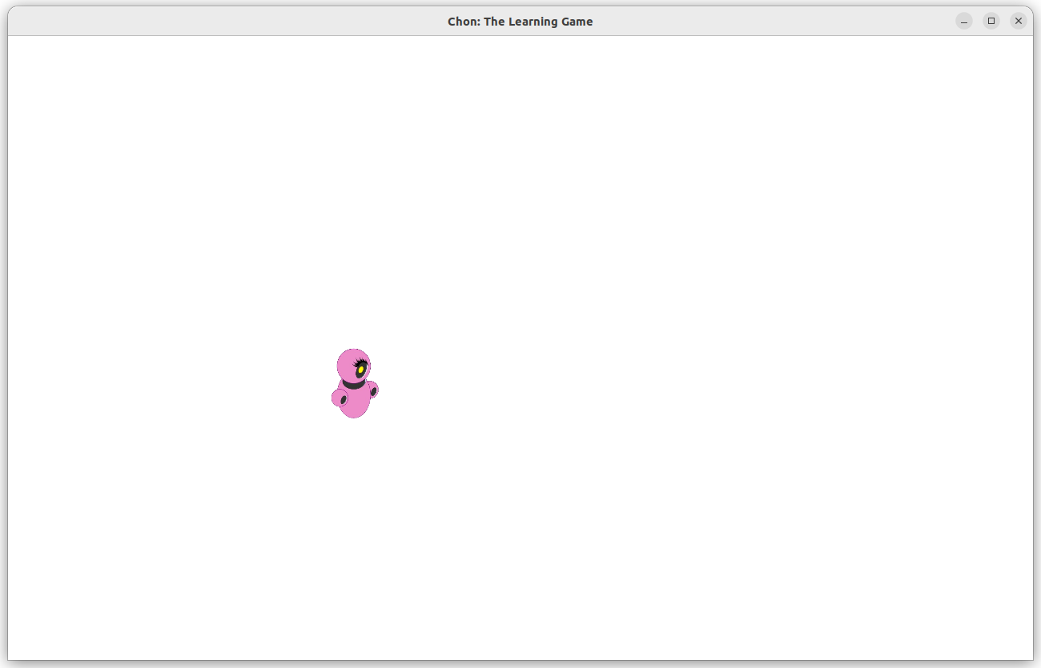
Drawing the Characters
400
390
.
Notes:
<número>

Slide 82
Drawing the Characters
400
920
390
.
.
440
Notes:
<número>

Slide 83
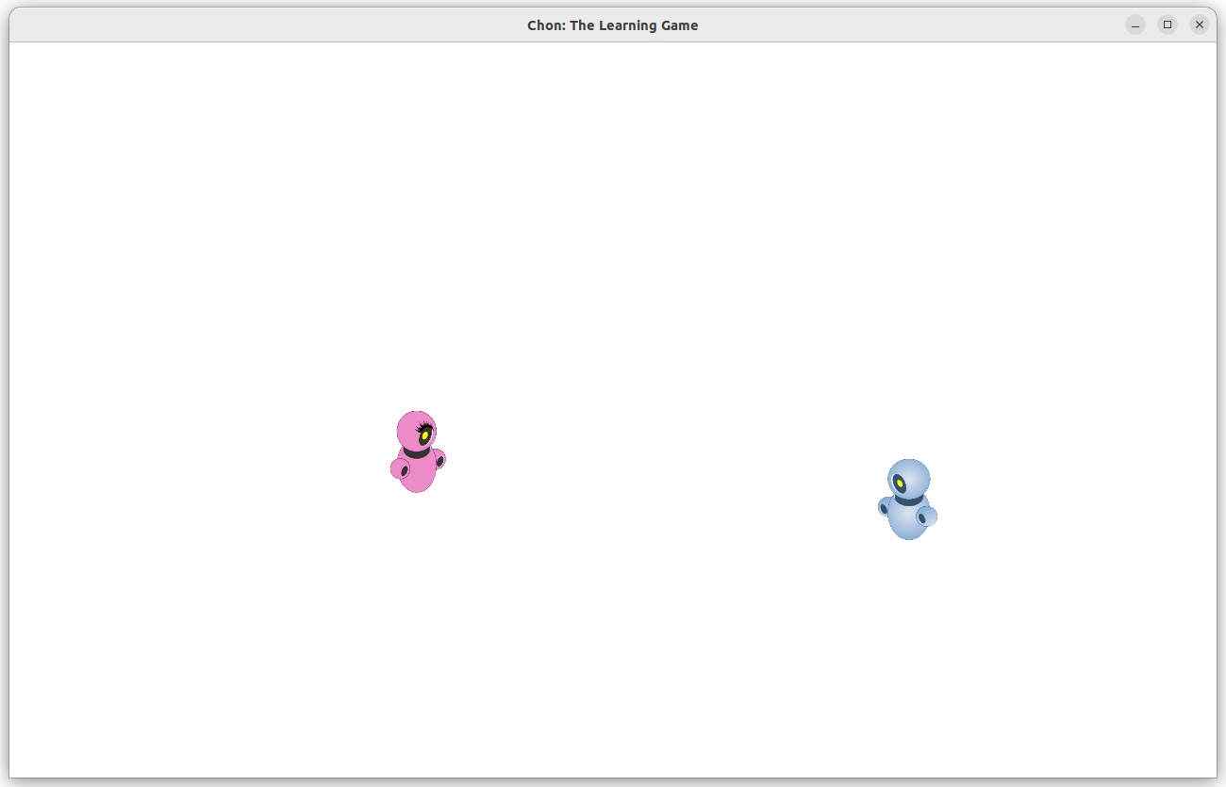
Drawing the Characters
400
920
390
.
.
440
Notes:
<número>

Slide 84
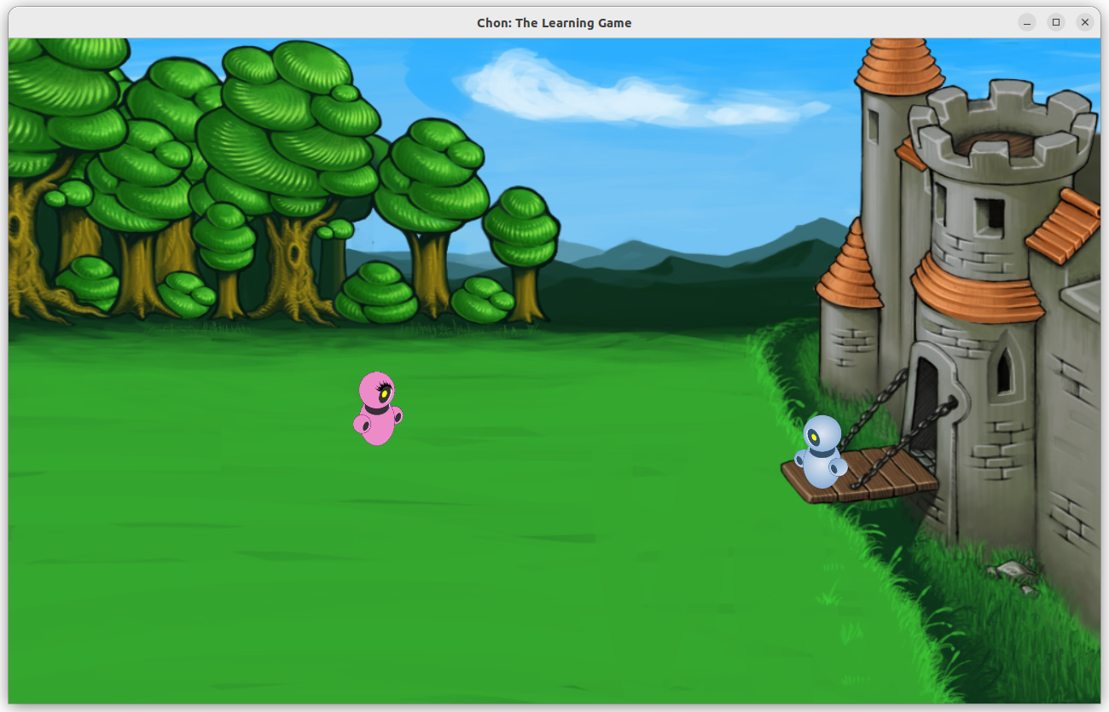
Drawing the Characters
Notes:
<número>

Slide 85

Drawing Other Objects
Notes:
<número>

Slide 86
Drawing Other Objects
Notes:
<número>

Slide 87
Acknowledgments
THANK YOU!
Notes:
<número>

